Slide 1






Chào mừng các em đến với
Môn Toán
Notes:
Bài giảng thiết kế bởi: Hương Thảo - tranthao121004@gmail.com

Slide 2
CHỦ ĐỀ 14
ÔN TẬP CUỐI NĂM
BÀI 70
ÔN TẬP PHÉP CỘNG, PHÉP TRỪ
TRONG PHẠM VI 1000

Slide 3


Thứ Tư ngày 27 tháng 4 năm 2022
Toán
Bài 70: Luyện tập (t 1)

Slide 4

1
Tính nhẩm
200 + 300 = ?
700 – 300 = ?
600 + 60 = ?
500
400
300 + 400 = ?
800 – 400 = ?
850 – 50 = ?
700
660
400
600 + 400 = ?
1000 – 600 = ?
1000 – 400 = ?
800
1000
400
600

Slide 5
2
Đặt tính rồi tính.
435 + 352
236 + 528
354 + 63
a)
435
352
236
528
354
63
+
+
+
569 – 426
753 – 236
880 – 54
b)
569
426
753
236
880
54
–
–
–

Slide 6
Thứ Tư ngày 27 tháng 4 năm 2022
Toán
Bài 70: Luyện tập (t1)
Bài 2 ( tr 117)
a.
236
354
435
+
+
+
352
528
63
787
764
417
b.
569
753
880
-
-
-
426
236
54
143
517
826

Slide 7
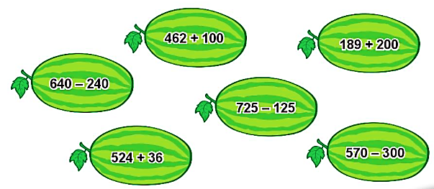
Trong các phép tính dưới đây, những phép tính nào có kết quả bé hơn 400, những phép tính nào có kết quả lớn hơn 560?
3
562
389
400
600
560
270

Slide 8
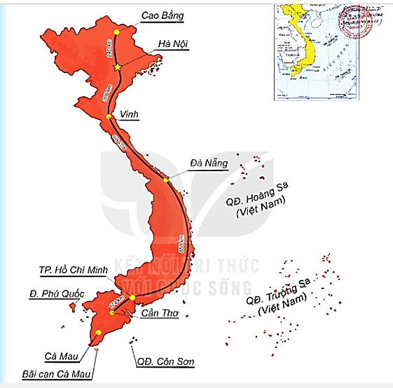
Quan sát một số tuyến đường bộ trong hình vẽ.
4
a. Cao Bằng và Vinh, nơi nào xa Hà Nội hơn?
➔ Vinh xa Hà Nội hơn.
b. Quãng đường Hà Nội – Đà Nẵng
(qua Vinh) dài bao nhiêu ki-lô-mét?
➔ Quãng đường dài 771 km.
c. Quãng đường Đà Nẵng – TP Hồ Chí Minh dài hơn quãng đường TP Hồ Chí Minh – Cần Thơ bao nhiêu ki-lô-mét?
➔ Quãng đường Đà Nẵng – TP Hồ Chí Minh dài hơn quãng đường TP Hồ Chí Minh – Cần Thơ 684 km.

Slide 9
Ngày 27/4/2022
1. Ý thức:
2. Tiếng Việt:
3. Toán :
4. Dặn dò:
– Tiếng Việt làm bài 1,2,3,4,5,7,8,9 tr 63 + 64
– Toán làm bài 1, 2, 3, 4, 5 tr 106, 107, 108
Chữ kí PH

Slide 10

Củng cố bài học
..
..
Hương Thảo: tranthao121004@gmail.com

